Slide 1
Конкурс интерактивных презентаций "Интерактивная мозаика"
Тренажёр.
Род имён
существительных
«На море»
http://pedsovet.su/
1/18

Slide 2
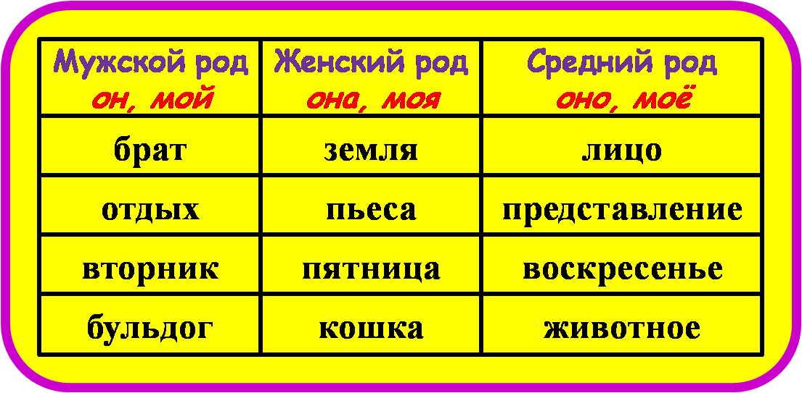
Род имён существительных
2/18

Slide 3
пляж
3/18

Slide 4
буй
4/18

Slide 5
парео
5/18

Slide 6
панама
6/18

Slide 7
лежак
7/18

Slide 8
галька
8/18

Slide 9
ракушка
9/18

Slide 10
солнце
10/18

Slide 11
загар
11/18

Slide 12
ведро
12/18

Slide 13
яхта
13/18

Slide 14
круг
14/18

Slide 15
рыбка
15/18

Slide 16
небо
16/18

Slide 17
зонт
ссылки
17/18

Slide 18
Ссылки на Интернет - источник
http://img-fotki.yandex.ru/get/6309/54833049.40/0_94b54_3a608edc_XXXL.png вставка
http://img-fotki.yandex.ru/get/6113/54833049.40/0_94b5c_3b06745_XXL.pngвставка
http://img-fotki.yandex.ru/get/6113/54833049.40/0_94b4b_ba62ba23_XXXL.png дети
http://img-fotki.yandex.ru/get/6412/134091466.1e/0_8f9bd_d897ea01_XXXL корабль
http://img-fotki.yandex.ru/get/6312/54833049.40/0_94b48_d82d15a8_XXXL.png мальчик
http://img-fotki.yandex.ru/get/6309/54833049.41/0_94b82_93fdde1a_XXXL.png фон
http://img-fotki.yandex.ru/get/6213/54833049.41/0_94b83_59f7074_XXXL.png фон
выход
http://pedsovet.su/
18/18

